Slide 1
Tenkeskriving
Hva bruker elevene skriving til i ditt/dine fag?
Tenkeskriv i 3 minutter (skriv ned alle tanker rundt dette emnet uten å stoppe opp for å lese over teksten. Da kobles gjerne sensureringsmekanismen inn. Blir det stopp, skriv bare tilfeldige ord eller hmm hmm hmm til noe nytt dukker opp.)
Sett ring rundt tre tanker du synes er viktige
Del noen av tankene med sidemannen
Del i plenum (felles diskusjon)
Notes:
Animasjon 1:
Dere skal nå få prøve ut tenkeskriving. Tenkeskrivinga bør være tidsavgrenset, derfor får dere bare tre minutter til denne skriveoppgaven. Husk at når du tenkeskriver, skal du ikke stoppe opp for å lese over teksten. Da kobles gjerne sensureringsmekanismene inn, og du begynner å korrigere teksten i stedet for å tømme hodet for tanker.
Når alle har papir og blyant klar, setter vi gang: Skriv ned tankene dine rundt dette spørsmålet: Hva kjennetegner skriving i ditt, eventuelt dine fag?
Animasjon 2:
Når dere nå har skrevet i tre minutter, følger dere resten av oppdragene på lista:
Sett ring rundt tre punkter som du synes er de mest sentrale
Del med sidemannen
Del i plenum (felles diskusjon)
Som dere ser, er tenkeskriving også egnet til å få i gang refleksjoner og diskusjoner i et kollegium.

Slide 2
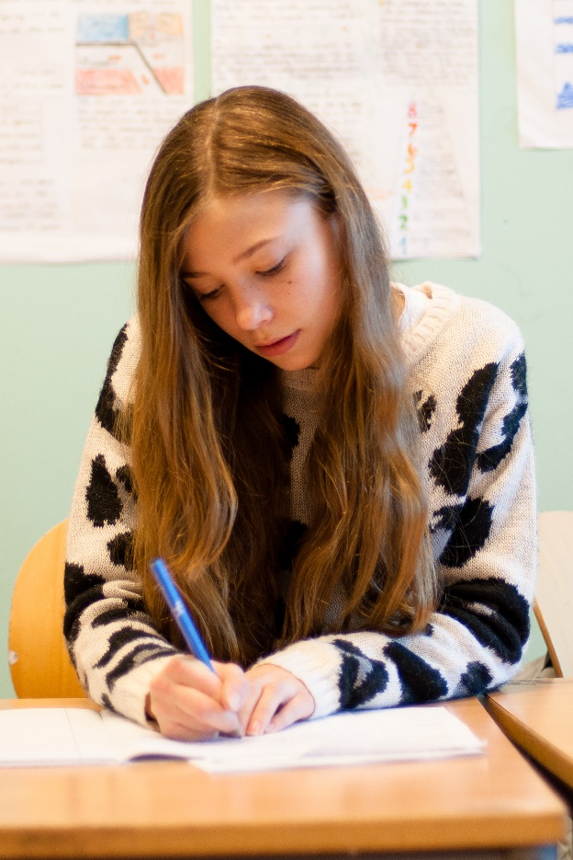
Når kan vi bruke tenkeskriving?
Som metode i klasserommet:
For å skrive seg inn på et tema
For å oppsummere et tema
Som utgangspunkt for samtale i klassen/gruppa
Som igangsetter for skriving av lengre tekst
I forbindelse med tekstlesing, både skjønnlitterære tekster og fagtekster.
Notes:
Repetisjon: Det er kanskje flere av dere som allerede bruker tenkeskriving og som har gode forslag til hvordan tenkeskrivinga kan brukes i undervisninga. Her gir vi noen forslag, men denne lista er ikke på noen måte uttømmende.
I klasserommet kan tenkeskriving være en god metode for å skrive seg inn på et tema:
Tenkeskriving er en god strategi for å aktivere elevenes forkunnskaper og for å forberede dem på et tema det skal arbeides med. Denne skriveøkten bør ikke overstige 3-5 minutter. Avgrensede skriveøkter gir elevene mindre rom for å slå på sensureringsmekanismene – det viktigste blir å få ned innholdselementene. I tillegg er det i korte skriveøkter lettere for elevene å holde på konsentrasjonen uten å spore av.
Tenkeskrivinga kan også være en egnet metode for å oppsummere et tema:
En innledende skriveoppgave kan godt kombineres med en oppsummerende tenkeskriving. En oppsummerende skriveoppgave kan f.eks. be elevene om å svare på følgende: Hva har du lagt spesielt merke til? eller Hvilke tanker gjør du deg om…? eller Er det noe du ikke forstår? Med en slik skriveoppgave blir elevene tvunget til å reflektere rundt hva de har lært og hva de eventuelt trenger hjelp til i det videre arbeidet. Slik kan tenkeskrivingen inngå som en del av det å oppøve elevenes evne til å reflektere over egen læringsprosess.
Videre er tenkeskriving egnet som om utgangspunkt for samtale i klassen/gruppa:
Tenkeskriving er også en god metode for å skape det muntlige klasserommet. Alle har vi vel erfaring med at det kan være utfordrende å få alle elever i tale. Mange elever har behov for å bryne tankene sine for seg selv før de deler dem med andre, og her kan tenkekrivinga være en god strategi. Når elevene tenkeskriver, fører de en samtaler med arket og får klargjort tankene sine før de snakker med sidemannen eller deltar i plenumsdiskusjonen. Det er ofte så lite som skal til før de bryter lydmuren i klasserommet.
Tenkeskriving kan også brukes som igangsetter for skriving av lengre tekst
Og tilslutt er tenkeskriving en fin metode å bruke i forbindelse med lesing av ulike tekster
Her kan tenkeskrivinga være nyttig både når en leser skjønnlitterære tekster og fagtekster.
I forbindelse med lesing kan elevene bli bedt om å stoppe opp å reflektere over det de har nettopp har lest, peke på noe de ikke forstår, noe de synes er viktig, interessant, merkelig, provoserende eller noe de er skeptisk til. Når elevene skriver korte tenkeskrivingsoppgaver i tilknytning til teksten, må de velge ut hvilke deler av fagstoffet de vil gripe tak i, og de må grunngi dette valget. Tenkeskrivingsoppgavene åpner for refleksjon, spørsmål og undring. Det handler om å bruke skrivingen som redskap for å lære, samtidig som skrivingen kan være en forberedelse til å skrive en fagtekst senere.

Slide 3
Tenkeskriving | Presentasjonsskriving
Eleven skriver for seg selv eller en dialogpartner Eleven skriver for å utvikle kunnskap og forståelse Ikke strenge krav til struktur, rettskriving eller tegnsetting | Eleven skriver for en leser Eleven skriver både for å utvikle kunnskap og for å presentere denne kunnskapen til noen andre Krever eksplisitt opplæring i fagspesifikk skriving Strenge krav til struktur, rettskriving og tegnsetting
Noe alle kan mestre | Eleven trenger mye støtte
Notes:
Repetisjon: Denne tabellen illustrerer forskjellen mellom disse to formene for skriving.
Tenkeskrivingen er en uformell og utforskende form for skriving, mens presentasjonsskrivingen er en formell form for skriving.
Tenkeskrivinga, den utforskende skrivinga, har som formål at eleven skal utforske og forstå det faglige stoffet, og mottakeren av teksten er først og fremst skriveren selv. Det handler om at skrivinga skal gi rom for nye tanker, refleksjon og kreativitet, snarere enn å ha et ferdig redigert produkt som mål. Elevene skriver for å klargjøre egne tanker, utvikle og utforske idéer, og for å få oversikt. Fordi tenkeskrivingstekstene ikke henvender seg til en utenforstående leser, senkes kravene til rettskriving, grammatikk og form slik at skriveren kan konsentrere seg om tankeutvikling og innhold. For minoritetsspråklige elever vil det ofte være naturlig å skrive på sitt eget morsmål når de tenkeskriver.
Presentasjonsskrivinga har som mål å presentere et innhold som skal kommunisere med en mottaker på en faglig relevant måte. Hvert enkelt fag har, som vi har vært inne på tidligere i denne økta, sine egne tekster som er relevante og gyldige. For å kunne skrive gode presentasjonstekster må elevene derfor kjenne til og få veiledning inn i fagenes tekstkulturer.
På samme måte som elevene blir gjort oppmerksom på formål og mottaker for skrivinga når de skriver presentasjonstekster, må de også bli gjort oppmerksom på disse aspektene når de tenkeskriver. De må vite at tenkeskrivinga er en utforskende form for skriving der mottakeren først og fremst er dem selv.
I skolens skriveopplæring har vi tradisjonelt kanskje vært mest på den høyre sida av tabellen. Vi har vært opptatt av at elevene skal lære å skrive et utvalg presentasjonstekster der det har blitt stilt store krav til formelle trekk som struktur, rettskriving og grammatikk.
Tenkeskrivinga er ofte en glemt form for skriving, men i denne presentasjonen ønsker vi å slå et slag for å hente fram og ta i bruk tenkeskriving i større grad enn det som kanskje gjøres i skolen i dag.
Tenkeskriving kan tas i bruk i en rekke faglige sammenhenger, og i og med at denne formen for skriving er fri for formelle krav, er den godt egnet for å gi elever som av ulike grunner strever med skrivinga, opplevelsen av å mestre.

